Slide 1
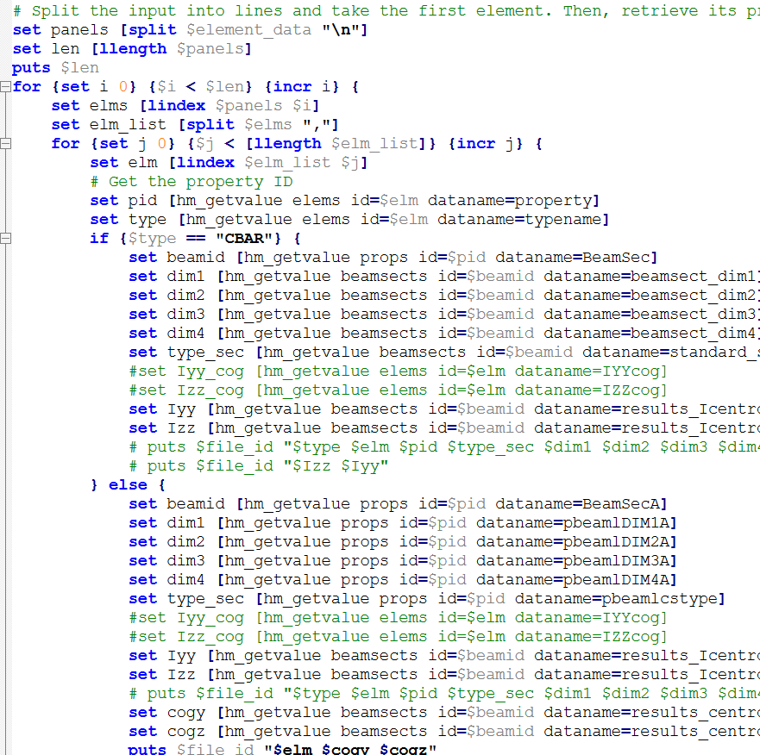
Introducción a tcl en hypermesh

Slide 2
ÍNDICE
Introducción a TCL
Diferencia entre TCL, Tk y comandos directos de Hypermesh
Comandos básicos
Funciones básicas de TCL
Loops, condicionales y otros
TCL en Hypermesh
Correr macros en Hypermesh
Funciones de TCL en Hypermesh
*createmarkpanel + hm_getmark
hm_getvalue
Documentación y trucos

Slide 3
Introducción a tcl
Loops, condicionales y otros
Tcl
Tk
Comandos directos
Lenguaje de programación independiente
En un script, todo lo relacionado con la lógica y ejecución
Funciones integradas de Hypermesh para devolver información o modificarla
Interfaz gráfica
Se usa para generar botones, ventanas…
Se diferencia con un .
No son parte de Tcl
Se usa para crear, modificar o interactuar con la interfaz gráfica de Hypermesh
Se diferencia con un *

Slide 4



Introducción a tcl
Comandos Básicos
Insertar comentarios:
Declarar variables:
Llamar a variables:
Imprimir en pantalla:
Abrir documento:
Leer documento
Cerrar documento:
Imprimir en documento:
Declarar variables con funciones:

Slide 5

Introducción a tcl
Funciones básicas de TCL
lindex:
llength:
expr:
split:
bind:
join

Slide 6
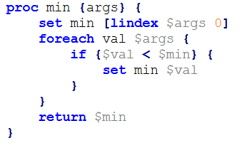
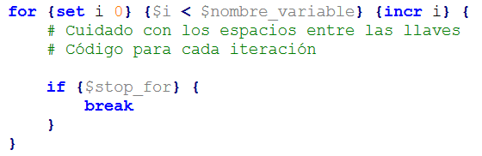
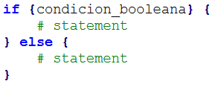
Introducción a tcl
Loops, condicionales y otros
For loop
Condicional
Definir funciones

Slide 7
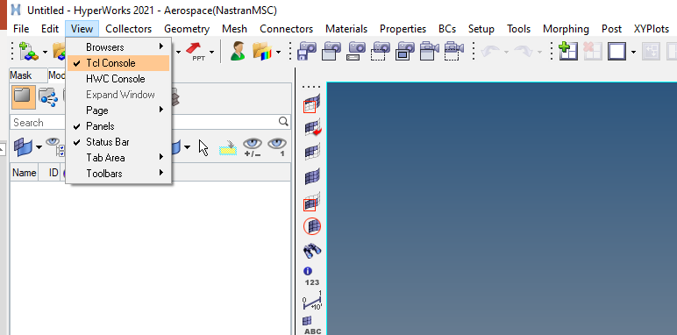
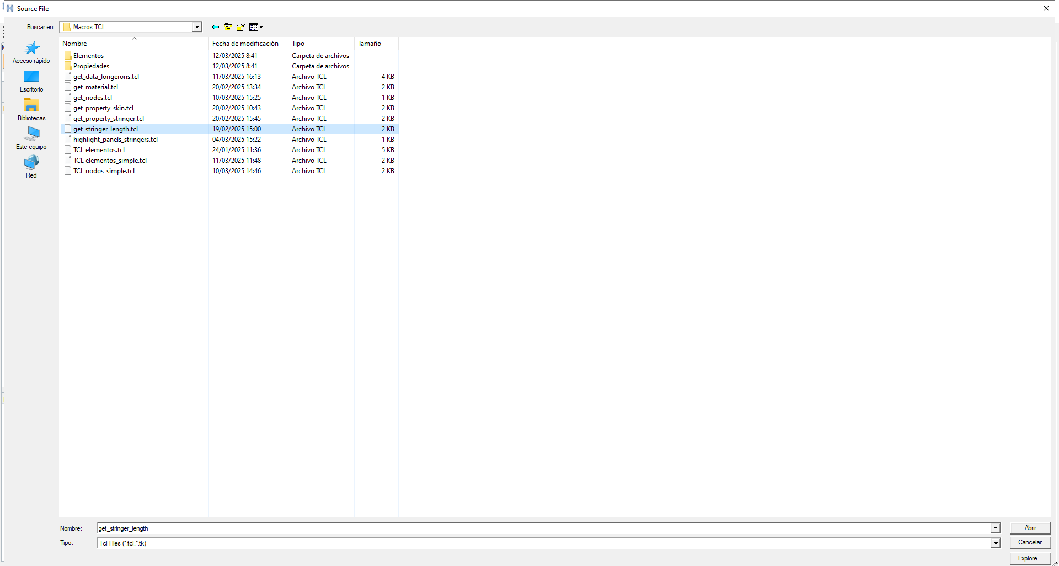
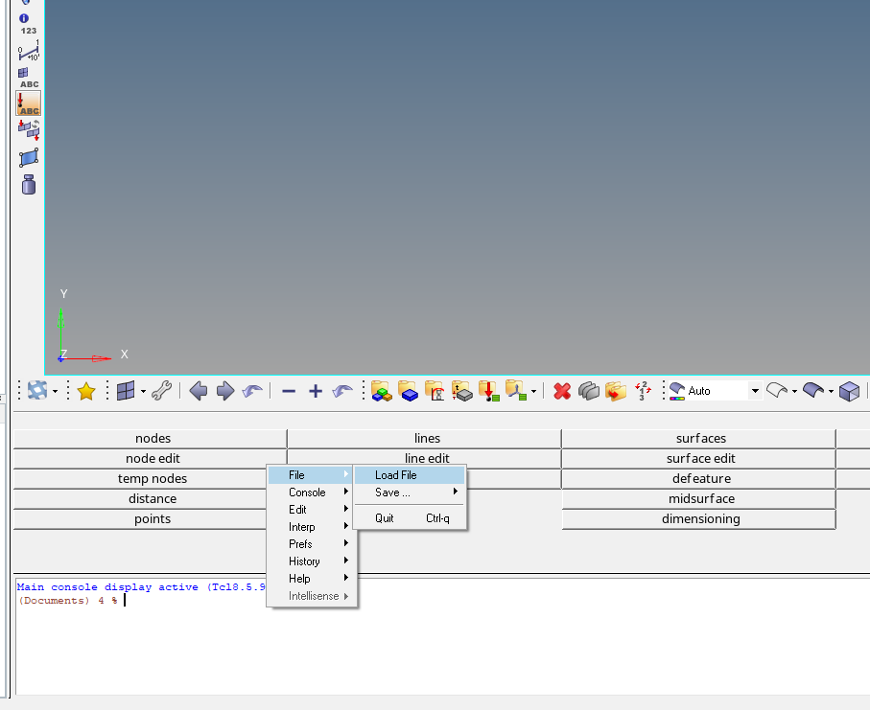
Tcl en hypermesh
Correr macros en Hypermesh
Habilitar la consola de TCL
Click dcho. en la consola → File → Load file
Buscar el archivo .tcl y lanzarlo

Slide 8


FUNCIONES DE TCL EN HYPERMESH
*createmarkpanel + hm_getmark
hm_getvalue
Combinados para seleccionar entidades y guardarlas
entity type: Click aquí
markid: 1 or 2
message: mensaje para el usuario
entity_type: Click aquí
markid: igual que en *createmarkpanel
Los entity types son distintos en funciones integradas y comandos directos
A través de un ID, obtiene información de la entidad
entity_type: Click aquí
select_type = selection
id = id de la entidad
mark = id de la mark
…
dataname=attribute: Click aquí
El nombre de la información a obtener

Slide 9
Documentación y trucos
Matrix Browser
command.tcl
Datanames iguales que en las funciones de Hypermesh
Útil para buscar qué datanames se corresponden con qué entity types
Más limitado que el scripting
Fichero que actualiza Hypermesh con cada uso en la interfaz
Útil para saber qué función utilizar
Documentación TCL
Documentación Hypermesh scripting
Libros y ejemplos
Mucha info en foros…

Slide 10

GET THE FUTURE YOU WANT
capgemini.com

Slide 11
About Capgemini
Capgemini is a global leader in partnering with companies to transform and manage their business by harnessing the power of technology. The Group is guided everyday by its purpose of unleashing human energy through technology for an inclusive and sustainable future. It is a responsible and diverse organization of over 360,000 team members more than 50 countries. With its strong 55-year heritage and deep industry expertise, Capgemini is trusted by its clients to address the entire breadth of their business needs, from strategy and design to operations, fueled by the fast evolving and innovative world of cloud, data, AI, connectivity, software, digital engineering and platforms. The Group reported in 2022 global revenues of €22 billion.
Get The Future You Want | www.capgemini.com

